Slide 1
Kom i gang med Finanskompetencepuljen
Notes:
Med overenskomsten 2014 blev Finanskompetencepuljen lanceret. Den er fra at indeholde relativt få kurser gået til at tilbyde over 250 kurser og uddannelser, så der er noget for enhver smag.

Slide 2
Indhold
Hvad er Finanskompetencepuljen?
Hvem kan søge?
Hvordan søger jeg?
Tag dine kolleger med på kursus
Spørgsmål og svar
Notes:
Som I måske ved, har vi mulighed for at søge om uddannelse igennem Finanskompetencepuljen, men hvad er det egentligt for en størrelse? Det vil jeg give jer et indblik I, de næste 10 minutter.
Jeg gennemgår de oftest stillede spørgsmål til puljen. Hvem kan søge, hvordan søger man, lidt om de mest populære kurser. Hvis du har spørgsmål efter mødet I dag, er du meget velkommen til at kontakte mig efterfølgende.

Slide 3
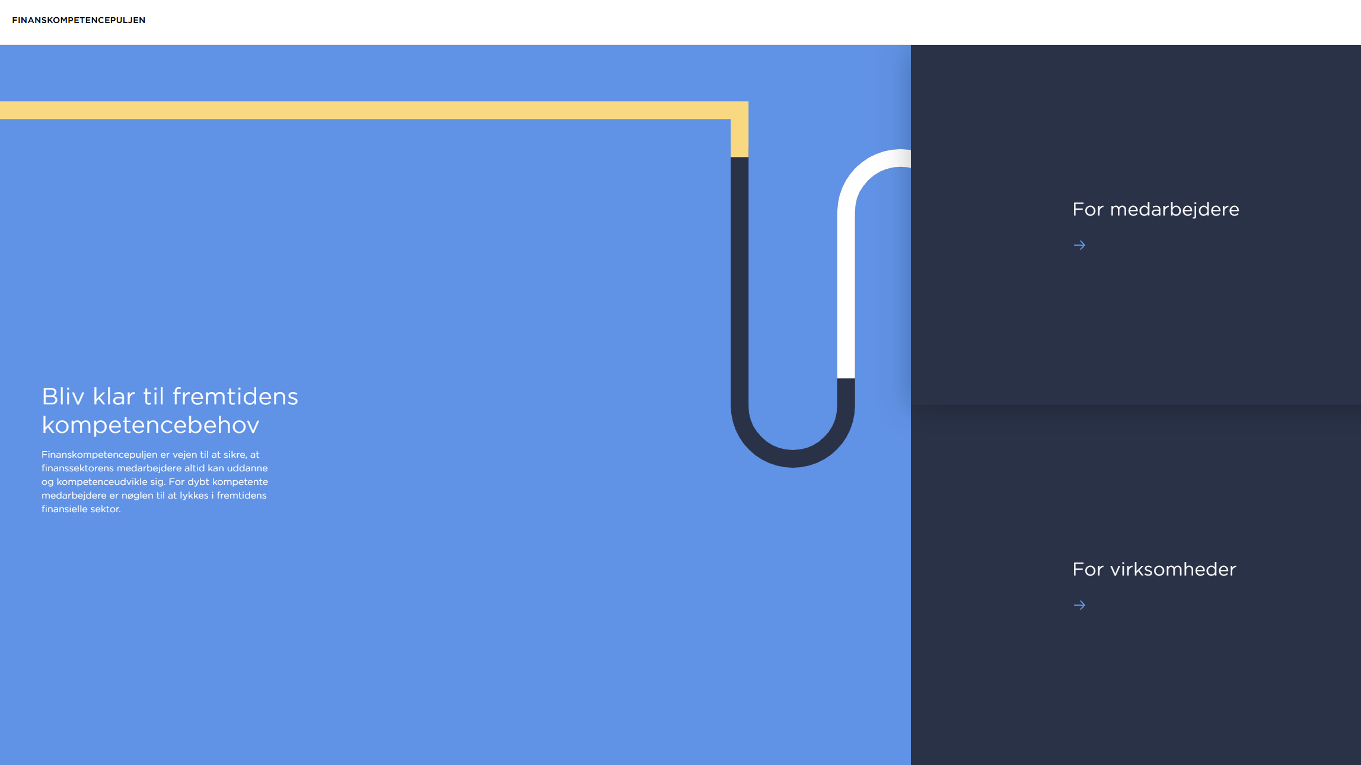
Notes:
På Finanskompetencepuljen.dk er der to hovedemner. Et, hvor du som medarbejder kan søge de individuelle kurser efter aftale med din leder, og et hvor virksomheder kan søge om virksomhedskurser, eller virksomhedsprojekter.
I dag vil jeg tale om de individuelle kurser, vi alle kan søge. Både medlemmer af Finansforbundet og ikke medlemmer.
Det er jer frit for at klikke ind på hjemmesiden og se hvilke muligheder der er, for der er mange, og flere kommer til.
Inden vi går I gang skal jeg lige høre om nogle af jer har været på kurser igennem Finansfkompetencepuljen?.
(Tag evt en lille drøftelse herom).

Slide 4
Hvad er Finanskompetencepuljen?
Som ansat i finanssektoren kan du søge støtte til efteruddannelse gennem puljen. Uddannelserne er nøje udvalgt, så de understøtter fremtidens kompetencebehov.
Finanskompetencepuljen er en unik mulighed for dig, der gerne vil udvikle din faglighed og dine kompetencer. I Finanskompetencepuljen findes der over 250 forskellige kurser, som tilsammen dækker alle de jobkategorier, der findes i den finansielle sektor.
Du kan bl.a. finde kurser inden for rådgivning, digitalisering, IT, forandringer og kommunikation.
Kurserne udbydes på forskellige uddannelsesniveauer på anerkendte uddannelsesinstitutioner, så du altid er sikret høj kvalitet og et fagligt indhold, der er relevant for dig.
Notes:
Tanken med Finanskompetencepuljen er at sektoren står sammen om et efteruddannelsesprogram til de ansatte. Nogle gange giver det mest at løfte en så stor opgave som uddannelsesopgaven I flot – det har vist sig
At både arbejdsgiver og medarbejdere er blevet rigtig glade for puljen.
Du kan søge om opkvalificering I nyt job, og du kan finde inspiration til dit næste job. Kig på hjemmesiden en gang imellem os søg inspiration til din efteruddannelse.
Mulighederne er mange, og der er over 250 individuelle kurser at boltre sig I.

Slide 5
Hvem kan søge?
Hvem kan søge?
Alle, der er ansat i en virksomhed omfattet af overenskomst mellem Finansforbundet og FA, kan bruge Finanskompetencepuljen. For at søge, skal du have en månedsløn lavere end 79.950 kr. (pr. 1. juli 2023).
Hvad kan jeg søge?
Du kan søge blandt alle de kurser, der er omfattet af Finanskompetencepuljen. Det er dog kursusudbyderen, der afgør, om du bliver optaget.
Hvad dækker puljen?
Finanskompetencepuljen dækker omkostninger til selve kurset samt materialer som fx bøger.
Hvor ofte kan jeg søge?
Du kan søge op til to kurser om året, men maksimalt 15 ECTS-point. Har du nået dit maximale antal ECTS-point, skal der gå et år, før du kan søge igen.
Notes:
Alle der er ansat I koncernen kan benytte Finanskpmpetencepuljen. Der er en optagelsesprocedure, som er meget nem og smidig.
Puljen dækker som udgangspunkt alle omkostninger incl. Bøger mv. Du skal aftale frihed og eventuel transport med lederen.
Du kan deltage I op til 3 kurser om året, dog maksimalt hvad der svarer til 15 ECTS-point, hvilket er et pointsystem hvor nogle af kurserne giver dig et vist antal point, som du kan bruge I din videre uddannelse.
Der kan søges på individuelt basis, men finder afdeleingen/teamet ud af at de vil tage et kursus sammen, er der også muligheder for det.

Slide 6
Hvordan søger jeg?
Undersøg kurset
Undersøg Finanskompetencepuljens mange muligheder, og find det kursus, du ønsker.
Tal med din leder
Tag en dialog med din leder. Nogle virksomheder betaler for den tid, du bruger under uddannelse.
Ansøg kursus
Ansøg kursus via Finanskompetencepuljen. Finanskompetencepuljen godkender finansiering og kontakter kursusudbyderen.
Vi kontakter dig
Du bliver kontaktet af kursusudbyderen med svar på, om du er blevet optaget og al praktisk info efterfølgende.
Notes:
Det er en relativ kort procedure at få adgang til kurserne. (Gennemgå de 4 step).
Undersøg kurset – find noget spændende at uddanne dig I
Tal med din leder, der skal afstemmes tid til kurset, samt evt. Transportomkostninger
Ansøg online, og du vil blive kontaktet af kursusudbyderen. Der kan være ting der skal afklares inden du kan starte på kurset, men som tommelfinderregel går det hurtigt og nemt at starte et kursus op.

Slide 7
Du lærer mere af at komme på kursus med en kollega
Hvis I er flere på kontoret som ønsker et kursus og I kan samle et hold, har I mulighed for at oprette et virksomhedskursus, hvor det kun er jeres afdeling som deltager.
Det kræver at I tager fat i jeres leder og ansøger om et virksomhedskursus. Kurserne er de samme som I som individuel kan ansøge, men fordelen er at I lærer det samme og efterfølgende kan videndele kursets indhold.
Du og en kollega kan også tage et kursus sammen.
Læs artikel om fordelene ved at være 2 eller flere afsted på kursus

Slide 8
Spørgsmål og svar
Læs FAQ om Finanskompetencepuljen
Notes:
Her er svar på langt de fleste spørgsmål - finder du ikke svar, så er der på siden kontaktoplysninger du kan benytte.
Jeg håber I alle sammen vil gå ind og kigge mulighederne igennem, og så finde et par mulige kurser.
Det er vigtigt at uddanne sig, for at holde kompetencerne ved lige. Jeg ved det går stærkt og det synes svært at få tid til uddannelse, men vi ved også godt alle
Hvor tilfredsstillende det er at lære nyt, og få lidt mere på CV'et. At bevare sit uddannelsesniveau er vigtigt I en hektisk tid.

Slide 9
Get started with
Finanskompetencepuljen
Notes:
With the signing of the Collective agreement in 2014, the Financial Competence Fund(Finanskompetencepuljen) was launched. It has gone from containing relatively few courses to offering over 250 courses and degree programs, so there is something for everyone.

Slide 10
Content
What is Finanskompetencepuljen?
Who can apply?
How do I apply?
Q&A
Notes:
As you may know, we have the opportunity to apply for education through the Financial Competence Pool, but what exactly is the Financial Competence Pool?
I will give you an insight into that, the next 10 minutes.
I review the most frequently asked questions for the pool. Who can apply, how to apply, a little about the most popular courses. If you have any questions after the meeting today, you are very welcome to contact me afterwards.

Slide 11

Notes:
At Finanskompetencepuljen.dk there are two main topics. One where you as an employee can apply for the individual courses by agreement with your manager, and one where companies can apply for company courses or company projects.
Today I want to talk about the individual courses we can all apply for. Both members of Finansforbundet and non-members.
You are free to click on the website and see what options there are, because there are many and more are coming.
Before we get started, I just need to hear if any of you have been on courses through the Financial Competence Pool ?
(Have a little discussion about this).

Slide 12
What is Finanskompetencepuljen?
As an employee in the financial sector, you can apply for support for continuing education through the pool. The educations are carefully selected so that they support the competence needs of the future.
The Finanskompetencepuljen is a unique opportunity for you who want to develop your professionalism and your competencies. In the Finanskompetencepuljen, there are over 250 different courses, which together cover all the job categories that exist in the financial sector.
You can e.g. find courses in digitization, IT, change and communication.
The courses are offered at different levels of education at recognized educational institutions, so you are always assured of high quality and an academic content that is relevant to you.
Notes:
The idea with the Financial Competence Pool is that the sector agrees on a continuing education program for employees. Sometimes it pays to lift such a large task as the training task in a group - it has been shown that both employer and employees have become really happy with the pool.
You can apply for qualification in a new job, and you can find inspiration for your next job. Look at the website once in a while, look for inspiration for your continuing education.
The possibilities are many and there are over 250 individual courses to choose from.

Slide 13
Who can apply?
Who can apply
Everyone who is employed in a company covered by an agreement between Finansforbundet and FA can use the Finanskompetencepuljen. To apply for a course, you must have a monthly salary of no more than 79.950 DKK (pr. Juli 1. 2023)
What can I apply for?
You can apply among all the courses covered by the Finanskompetencepuljen. However, it is the course provider that decides whether you will be admitted.
What does the Finankompetencepuljen cover?
Finanskompetencepuljen covers costs for the course itself as well as materials such as books.
How often can I apply?
You can apply for up to two courses a year, but a maximum of 15 ECTS points. If you have reached your maximum number of ECTS points, it must take a year before you can apply again.
Notes:
Everyone employed in the group can use the Financial Competence Pool. There is a recording procedure which is very easy and smooth.
The pool basically covers all costs incl. Books, etc. You must arrange freedom and any transportation with the manager.
You can participate in up to 3 courses a year, however, a maximum of the equivalent of 15 ECTS points, which is a points system where some of the courses give you a certain number of points that you can use in your further education.
You can apply on an individual basis, but if the department / team finds out that they want to take a course together, there are also opportunities for that.

Slide 14
Hvordan søger jeg?
Examine the course
Examine the many possibilities of the Finanskompetencepulje and find the course you want.
Talk to your manager
Have a dialogue with your manager. Some companies pay for the time you spend training.
Apply for the course
Apply for a course via theFinanskompetencepulje. The Finanskompetencepulje approves financing and contacts the course provider.
We will contact you
You will be contacted by the course provider with an answer as to whether you have been admitted and all practical info afterwards.
Notes:
Accessing the courses is a relatively short procedure. (Review the 4 steps).
Investigate the course - find something exciting to educate yourself in.
Talk to your manager, who must coordinate time for the course, and possibly transport costs
Apply online and you will be contacted by the course provider. There may be things that need to be clarified before you can start the course, but as a rule of thumb, starting a course is quick and easy.

Slide 15
Q&A
Read FAQ about Finanskompetencepuljen

